Slide 1
Транспортное планирование городов

Slide 2
Тема 15. Лекция 15
Городские автомобильные дороги

Slide 3
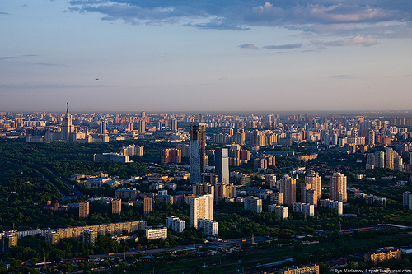
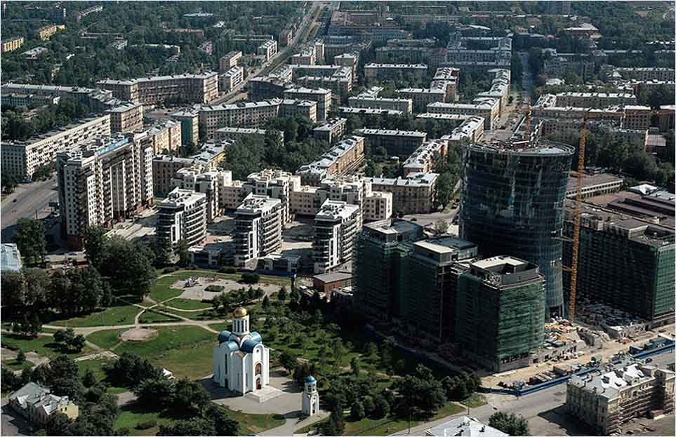
Городские улицы и дороги.

Slide 4
Содержание.
История просхождения
Классификация городских улиц
Классификация городских дорог
Схема уличных сетей
Инженерные сети и сооружения на городских улицах
Элементы городской улицы

Slide 5
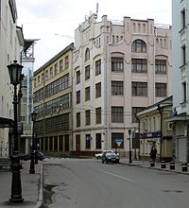
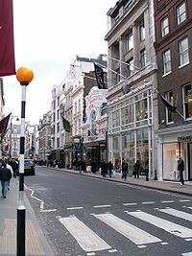
История происхождения.
Улица (праслав. “ula” улей, греч. αὑλή ”двор”) - элемент городской инфраструктуры. Обычно два ряда зданий пространство между ними для передвижения.

Slide 6

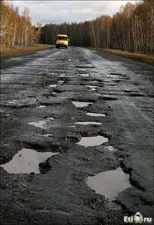
История происхождения
Дорога (индоевроп. “Dorgh”- продранное в лесу пространство) - полоса земли, предназначенная для передвижения; путь сообщения.

Slide 7
Классификация городских улиц
1. Городские улицы.
1.1 Магистральная улица общегородского значения.
1.2Магистральная улица районного значения.
1.3 Улица местного значения:
Межквартальная улица;
Внутриквартальная улица;
Жилая улица;
Трамвайно-пешеходная улица ;
Пешеходная улица.
2. Поселковые и сельские улицы.
Главные улицы;
Жилые улицы;
Проезды;

Slide 8
Магистральная улицы.
Общегородского значения:
Непрерывного движения – транспортная связь между жилыми, промышленными районами и общественными центрами в крупнейших, крупных и больших городах.
Регулируемого движения - транспортная связь между жилыми, промышленными районами и центром города, центрами планировочных районов.

Slide 9
Магистральные улицы
Районного значения:
Транспортно-пешеходные - транспортная и пешеходная связи между жилыми районами.
Пешеходно-транспортные - пешеходная и транспортная связи в пределах планировочного района.

Slide 10
Характеристики магистральных улиц
Тип | Расчетная скорость, км/ч | Ширина полосы, м | Полос | Тротуар, м
Непрерывного движения | 100 | 3,75 | 4-8 | 4,5
Регулируемого движения | 80 | 3,5 | 4-8 | 3
Транспортно-пешеходные | 70 | 3,5 | 2-4 | 2,25
Пешеходно-транспортные | 50 | 4 | 2 | 3

Slide 11
Улицы местного значения
Межквартальная улица – улица разделяющая территорию на кварталы.
Внутриквартальная улица – улочки проходящие внутри квартала, имея как небольшую ширину, так и небольшую длину.
Жилая улица - улица местного значения, предназначенная для подъезда и подхода к жилым микрорайонам и группам жилых домов.
Трамвайно-пешеходная улица - часть улично-дорожной сети, предназначенная для движения трамваев, пешеходов, велосипедистов и автомобилей экстренных служб.
Пешеходная улица(зона) - городская территория исключительно для пешеходного движения.

Slide 12
Классификация городских дорог
1.Магистральные дорого
1.1Скоростного движения;
1.2Регулируемого движения;
2.Парковые дороги
3.Велосипедные дорожки
Обособленные,изолированные;

Slide 13
Магистральные дороги
Скоростного движения - скоростная транспортная связь между удаленными промышленными и планировочными районами в крупнейших и крупных городах;
Регулируемого движения - транспортная связь между районами города на отдельных направлениях и участках преимущественно грузового движения, осуществляемого вне жилой застройки;

Slide 14
Парковые и велосипедные дороги
Парковые дороги - транспортная связь в пределах территории парков и лесопарков, преимущественно для движения легковых машин;
Велосипедные дорожки - проезд на велосипедах по свободным от транспортного движения трассам к местам отдыха, общественным центрам в крупнейших и крупных городах, связь в пределах планировочных районов;

Slide 15
Схема уличных сетей
Планированием и проектированием, реконструкцией улиц, а также созданием уличной сети занимаются архитектурно-планировочные мастерские. Улицы, площади, перекрёстки и все сооружения на них намечаются при составлении генеральных планов населённых мест (как новых, так и реконструируемых).
Выделяют следующие принципиальные геометрические схемы дорожно-уличной сети, которые определяют их построение:
1.Радиальная
2.Радиально-кольцевая
3.Прямоугольная
4.Прямоугольно-диагональная

Slide 16
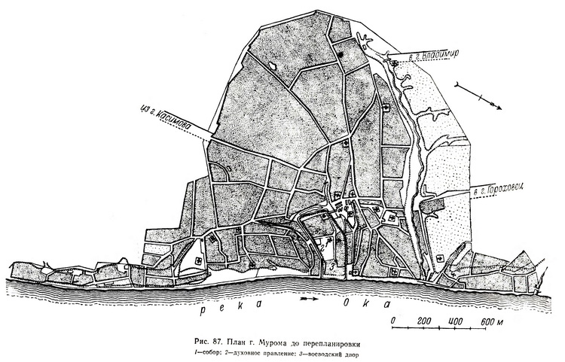
Радиальная
Характерна для небольших старых городов

Slide 17
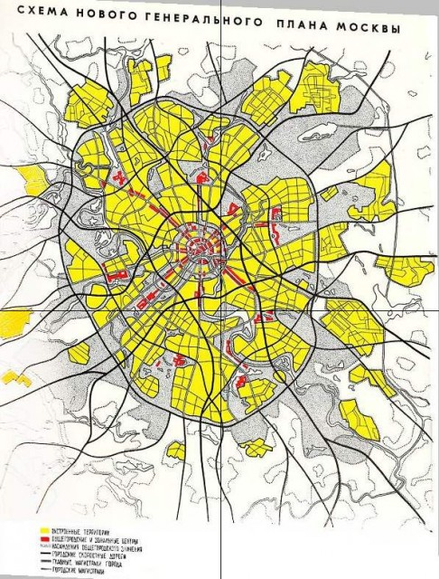
Радиально-кольцевая
Встречается в крупных городах и представляет собой усовершенствованную радиальную схему

Slide 18
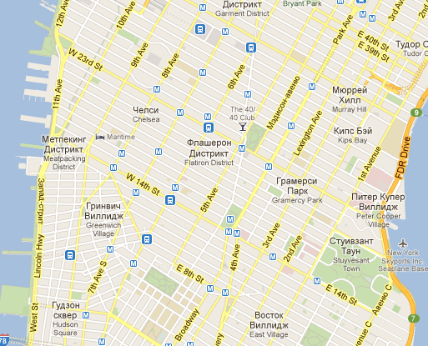
Прямоугольная
Присуща сравнительно молодым городам, развивающимся по заранее разработанным планам. В ней отсутствует четко выраженный транспортный узел

Slide 19
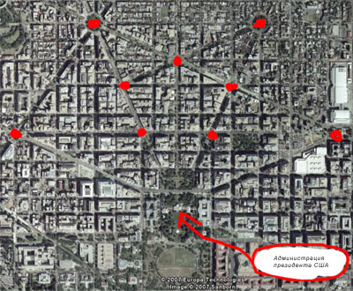
Прямоугольно-диагональная
Представляет собой усовершенствованную прямоугольную схему. Наложенные на прямоугольную сетку диагонали обеспечивают кратчайшие связи между наиболее важными пунктами.

Slide 20
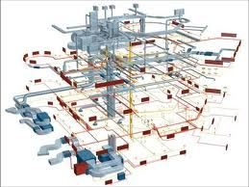
Инженерные сети
Сети инженерно-технического обеспечения (СИТО) (инженерные сети, системы или коммуникации) — комплекс систем и коммуникаций, обеспечивающих нормальную жизнедеятельность потребителей (населения, коммунально-бытовых и промышленных предприятий).

Slide 21
Виды инженерных сетей
1.Трубопроводы
1.1 Магистральные(транзитные)
1.2 Разводящие
1.3 Внутриквартальные
2.Кабельные сети
2.1 Высокого напряжения
2.2 Низкого напряжения
2.3 Слабого напряжения
3.Коллекторы
3.1 Коллекторы-трубопроводы
3.2 Специальные коллекторы
3.3 Совмещенные коммуникационные коллекторы (общие)

Slide 22
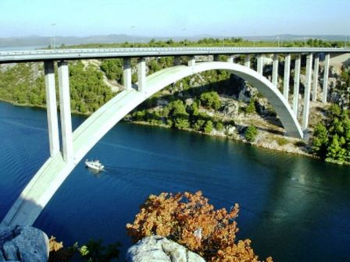
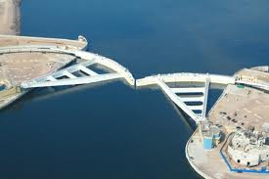
Инженерные сооружения
Инженерные сооружения- это объемные, плоские или линейные наземные, надземные или подземные строительные системы, которые состоят из несущих и в отдельных случаях ограждающих конструкций.

Slide 23
Основные элементы городской улицы
Проезжая часть
Предохранительные полосы
Тротуары
Пешеходные дороги
Велодорожки
Трамвайные пути
Полосы зеленых насаждений
Разделительные полосы
Откосы насыпей и выемок
Подпорные стенки
Технические полосы
Остановочные и конечные стоянки общественного транспорта и т. д.

Slide 24
1. Основная литература: 1. Косцов А.В. и др. Транспортная планировка городов. Учебное пособие. М.-2018г. -300с.; 2. Федотов Г.А., Поспелов П.И. Изыскание и проектирование автомобильных дорог. М:, «Академия» 2018 г.- 465 с.; 3. Градостроительство. Планировка и застройка городских и сельских поселений СНиП РК 3.01-01-2008, Астана, 2008; 4. Градостроительство. Планировка и застройка городских и сельских населенных пунктов. СН РК 3.01-01-2013; 5. Градостроительство. Планировка и застройка городских и сельских населенных пунктов. СП РК 3.01-101-2013; 6. Сильянов В.В., Домке Э.Р. Транспортно-эксплуатационные качества автомобильных дорог и городских улиц. Учебник для студентов вузов. 2-е изд. –М.Академия, 2008. – 352 с.;
Қосымша әдебиеттер
1. 7. Гуревич и др. Справочник проектировщика городских дорог. М., Стройиздат. 1968. 8. Гохман В.А. и др. Пересечение и примыкание автомобильных дорог: М., высшая школа, 1989. - 319 с. 9. Меркулов Е.А. Городские дороги. Учебник для вузов. М., «Высшая школа», 1973.-456с. 10. Меркулов Е.А. и др. Примеры проектирования дорог и сетей пассажирского транспорта в городах. М., «Высшая школа», 1962. – 265 с. 11. Милашечкин А.А. и др. Узлы автомобильных дорог. М., «Транспорт», 1966. – 366с. 12. Меркулов Е.А. и др. Сборник конструкций городских дорог. М., Стройиздат, 1967. – 186 с. 13. Озеленение населенных мест: Справочник /Ерохин Г.П. и др., М., «Высшая школа», 1974. – 123 с. 14. Орнатский Н.П. Проектирование городских скоростных дорог. М., «Высшая школа», 1974.- 123 с. 15. Информационно – аналитический журнал «Автомобильные дороги» ЗАО «Издательство «Дороги», Москва, комитет по печати РФ, ежемесячник.»

